Slide 1
LinkedIn scraper
Project Scope Definition & Alignment

Slide 2
Today’s goals
Reden van meeting
Validatie goals & scope
Bekijken huidige status & challenges
Aligneren op tijdslijn, requirements en volgende stappen
Agenda
Project context
Project scope
Huidige status
Requirements
Tijdslijn

Slide 3
Project Context & Vision
From Data to Market Intelligence
Bouwen van rijke bron van inzichten uit:
Markt trends
Technologieën & tools
Bedrijfstrends – en voorkeuren
Strategische radar (Acumen’s Technology Board)

Slide 4
Core use cases
Cold Calling Optimization (UC1)
Trend & Technology Analysis (UC2)
Sales support:
veelbelovende bedrijven
regio's & steden
tech domeinen & skills
contactgegevens
Technologieën: stijging & afname
Skill trends over tijd heen

Slide 5
Expected Outputs & Benefits
Expected Outputs
Benefits
Data exploratie & tagging
Rapportering & dashboards
NLP / chatbot prototype
Out-of-the-box inzichten
Markt visibiliteit
Input voor Reference Architecture & Technology Board decisions
innovation playground

Slide 6
Scope overview
Cold Calling (UC1)
Analyse van huidige data (kolommen)
Datacleaning & tagging:
Welke Postings willen jullie zien?
Enkel Postings uit Brussel en Vlaanderen?
Laatste 30 dagen?
Corrigeren van foutieve data of negeren locaties & Posting Dates
e.g. Poland
e.g. 1/01/1970
Bepaalde skills zijn binnen bepaalde sectoren/bedrijven wel/niet interessant
e.g. "project management"

Slide 7
Scope overview
Cold Calling (UC1)
Uitbreiding van historische data?:
Skills extraheren
Skill levels
Taal van posting
E-mail en/of telefoondata
Orchestreren van data uitbreiding voor nieuwe postings?
Dagster?
Gebruik enkel Acumen-gerelateerde skills
Volgens interne Skills Matrix

Slide 8
Out-of-scope overview
UC2: Historische trendanalyse (fase 2: Deadline 31 december)
Verzamelen van "new skills" (buiten interne skill matrix)?
Ondertussen: vaak voorkomende skills al documenteren?
Design new skill extraction systeem met AI
Detecteer met absolute counts?
Synoniemen uitbreiden?
Orchestreren van dit systeem
NLP / chatbot use cases (“Welke bedrijven zoeken Data Engineers met Python?”)

Slide 9
Where We Stand Today
Eerste scan van data 🟢
Requirements draft 🟢
Eerste Test Skills extraheren (LLM) 🟢
Akkoord over scope en requirements 🟠
Uitschrijven welke Visuals we willen 🟠
LLM fine-tuning 🔴
Toevoegen kolommen in PosgreSQL 🔴
Orchestreren van data uitbreiding 🔴
Done🟢, in progress🟠, to be done/blocked🔴

Slide 10
Key Observations & Pain Points
Onduidelijke requirements → mogelijke vertraging richting 15/11.
Uitbreiding van PostgreSQL vereist (extra kolommen).
Datakwaliteit: lege posting dates, foute locaties, ontbrekende contactdata, ....
Skill-standaardisatie nodig om foutieve matches te vermijden.
GDPR-risico’s bij opslag van telefoonnummers of e-mails.
Moeilijkheden bij vinden van juiste decision maker-contacten.
Run-time lokaal LLM wordt te zwaar? -> OpenAI Batch API?

Slide 11
Assumptions
Data in de Skill Matrix is de bron van waarheid voor skills (UC1)
andere skills worden verzameld, niet verwerkt
Design van "new skill" extractie systeem wordt later bepaald in overleg met stakeholders
threshold
Synoniemen

Slide 12
Requirements & Dependencies
Nr | Requirement / Dependency | Type | Status
R1 | Enkel skills tonen die voorkomen in de Skill Matrix | Functioneel | Done
R2 | Mogelijkheid om threshold toe te passen (bijv. min. aantal vermeldingen of relevantiescore) | Functioneel | TBD (UC2)
R3 | Data met lege of ongeldige posting dates (zoals 01/01/1970) aanpassen → bespreken hoe? | Data Quality | To-do
R4 | Sectorfilter toevoegen, zodat irrelevante sectoren/jobs (Teaching, Apotheker, …) uitgesloten kunnen worden | Functioneel | To-do
R5 | Internship-vacatures interessant voor de Scope? | Functioneel | To-do
R6 | Alleen vacatures uit geselecteerde landen/regio's (geen exclusieve postings zoals alleen Polen) | Data Quality | To-do
R7 | Extra velden toevoegen aan PostgreSQL: taal, contact gegevens, skills met skill level | Data Model | To-do
R8 | Contactgegevens verwerken – GDPR & hoe de decisionmakers te kunnen targetten. | Privacy | Urgent
R9 | Synoniemenlijst voor skills toevoegen | Data Governance | To-do (eerste aanzet done)
R10 | Kunnen we Departementen koppelen aan klanten / projecten | Functioneel | To-do
R11 | Projecten koppelen aan sectoren | Functioneel | To-do
R12 | Orchestration in Dagster | Functioneel | To-do

Slide 13
Timeline & Milestones
Datum | Deliverable | Beschrijving
14 okt | Draft requirements document | Lijst afronden en laten valideren
14 okt | Scope meeting | Definitieve afbakening van Use Case 1
18 okt | Datacleaning regels & synoniemenlijst klaar | Voor tests en filtering
23 okt – 2 nov | 🏖️ Afwezigheid Thibault (Front end developer) | In deze periode: LLM fine-tuning
30 okt | LLM klaar | LLM werkt volgens requirements
7 nov | Eerste versie Skill dashboard | Basislogica werkend na verlof
10 nov | Review + refinements | Feedbackronde met team
15 nov (zaterdag?) | Final delivery Use Case 1 | Gereed voor presentatie/demo

Slide 14
Roles & Responsibilities
Thibaud Vandendooren
Back-end developer:
Developen van de LLM
Thibault Filippini
Front-end develop
Modelleren van de data (semantisch model)
Datavisualisaties bouwen

Slide 15
Next Steps & Decisions Needed
Huidige to do's
Valideren scope
Valideer requirements en risico beperking
Evaluatie tijdslijn
Volgende meeting/milestone datum

Slide 16
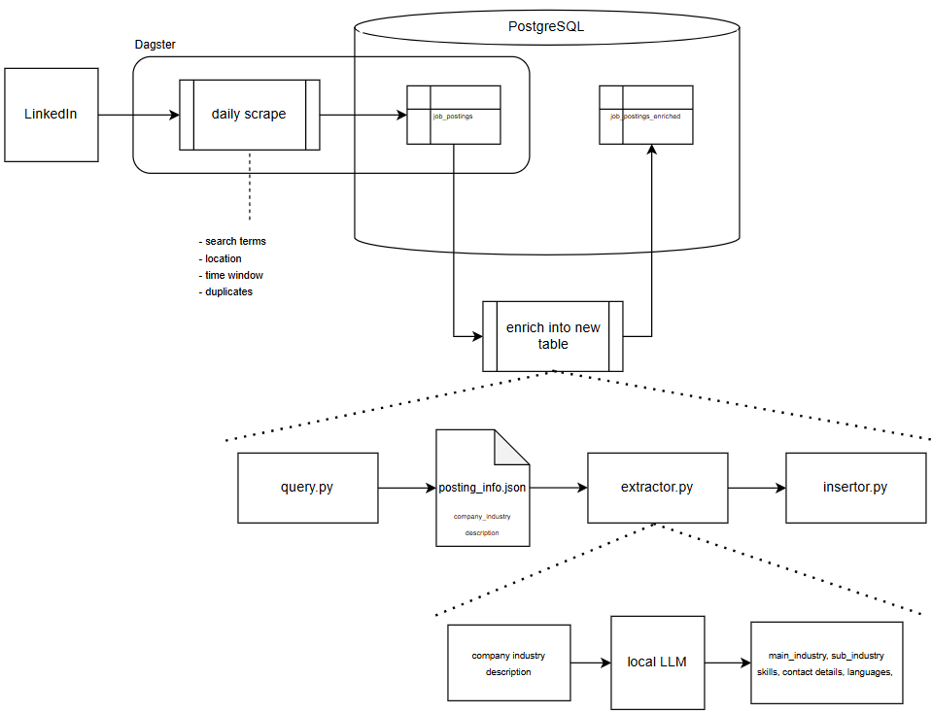
90%
100%
0%
75%
90%
70%
90%
70%

